Slide 2

Как за час сделать недельную работу
Antony Polukhin
Полухин Антон
Автор Boost библиотек TypeIndex, DLL, Stacktrace
Maintainer Boost Any, Conversion, LexicalСast, Variant
Представитель РГ21, ISO WG21 national body

Slide 3
О чём поговорим?
<number> / 63

Slide 4
О чём поговорим
Полу-готовые решения в С++
<number> / 63

Slide 5
О чём поговорим
Полу-готовые решения в С++
Ускоряем программу в пару шагов
<number> / 63

Slide 6
Стандартная библиотека

Slide 7
Работает как нам надо из-за:
<number> / 63

Slide 8
Работает как нам надо из-за:
Шаблоны
<number> / 63

Slide 9
Работает как нам надо из-за:
Шаблоны
std::vector<int> ign0;
<number> / 63

Slide 10
Работает как нам надо из-за:
Шаблоны
std::vector<int> ign0;
struct unpredictable_thing;
std::vector<unpredictable_thing> ign1;
<number> / 63

Slide 11
Работает как нам надо из-за:
Шаблоны
ADL
<number> / 63

Slide 12
Работает как нам надо из-за:
Шаблоны
ADL:
namespace qwe_qwe_bar {
struct my_mega_type_thing;
} // namespace qwe_qwe_bar
<number> / 63

Slide 13
Работает как нам надо из-за:
Шаблоны
ADL:
namespace qwe_qwe_bar {
struct my_mega_type_thing;
inline std::ostream& operator<<(
std::ostream& os,
const my_mega_type_thing& v);
} // namespace qwe_qwe_bar
<number> / 63

Slide 14
Работает как нам надо из-за:
Шаблоны
ADL:
namespace ololo {
void adl_example() {
std::cout << qwe_qwe_bar::my_mega_type_thing();
}
} // namespace ololo
<number> / 63

Slide 15
Работает как нам надо из-за:
Шаблоны
ADL
Traits и прочее
<number> / 63

Slide 16
Работает как нам надо из-за:
Шаблоны
ADL
Traits и прочее <====
<number> / 63

Slide 17
char_traits

Slide 18
Хранить строки в нижнем регистре
<number> / 63

Slide 19

Хранить в нижнем регистре
template <class Char>
struct lchar_traits : public std::char_traits<Char> {
static void assign(Char& c1, const Char& c2) { c1 = std::tolower(c2); }
static Char* move(Char* s1, const Char* s2, std::size_t n) {
for (std::size_t i = 0; i < n; ++i)
assign(s1[i], s2[i]);
return s1;
}
static Char* copy(Char* s1, const Char* s2, size_t n) { return move(s1, s2, n); }
<number> / 63

Slide 20
Хранить в нижнем регистре
template <class Char>
using lbasic_string = std::basic_string<Char, lchar_traits<Char> >;
using lstring = lbasic_string<char>;
using lwstring = lbasic_string<wchar_t>;
<number> / 63

Slide 21
Хранить в нижнем регистре
template <class Char>
using lbasic_string = std::basic_string<Char, lchar_traits<Char> >;
using lstring = lbasic_string<char>;
using lwstring = lbasic_string<wchar_t>;
template <class Char, class Traits, class Char2>
std::basic_ostream<Char, Traits>& operator<<(
std::basic_ostream<Char, Traits>& os, const lbasic_string<Char2>& str)
{ return os.write(str.data(), str.size()); }
<number> / 63

Slide 22
Хранить в нижнем регистре
lstring s1 = "Hello";
lstring s2 = "heLLo";
if (s1 == s2)
std::cout << s1 << " and " << s2 << " are equal\n";
Выведет: hello and hello are equal
<number> / 63

Slide 23
Хранить в нижнем регистре
lwstring s1 = L"Hello";
lwstring s2 = L"heLLo";
if (s1 == s2)
std::wcout << s1 << " and " << s2 << " are equal\n";
Выведет: hello and hello are equal
<number> / 63

Slide 24
Сравнивать строки без учёта регистра
<number> / 63

Slide 25
Сравнивать без учёта регистра
template <class Char>
struct ichar_traits : public std::char_traits<Char> {
static bool eq(Char c1, Char c2) {
return std::toupper(c1) == std::toupper(c2);
}
static bool lt(Char c1, Char c2) {
return std::toupper(c1) < std::toupper(c2);
}
...
};
<number> / 63

Slide 26
Сравнивать без учёта регистра
...
static int compare(const Char* s1, const Char* s2, size_t n) {
for (; n-- != 0; ++s1, ++s2)
if (std::toupper(*s1) < std::toupper(*s2)) return -1;
else if (std::toupper(*s1) > std::toupper(*s2)) return 1;
return 0;
}
static const char* find(const Char* s, int n, Char a) {
for (a = std::toupper(a); n-- != 0; ++s)
if (std::toupper(*s) == a) return s;
return nullptr;
}
<number> / 63

Slide 27
Сравнивать без учёта регистра
template <class Char>
using ibasic_string = std::basic_string<Char, ichar_traits<Char> >;
using istring = ibasic_string<char>;
using iwstring = ibasic_string<wchar_t>;
<number> / 63

Slide 28
Сравнивать без учёта регистра
template <class Char>
using ibasic_string = std::basic_string<Char, ichar_traits<Char> >;
using istring = ibasic_string<char>;
using iwstring = ibasic_string<wchar_t>;
template <class Char, class Traits, class Char2>
std::basic_ostream<Char, Traits>& operator<<(
std::basic_ostream<Char, Traits>& os, const ibasic_string<Char2>& str)
{
return os.write(str.data(), str.size());
}
<number> / 63

Slide 29
Сравнивать без учёта регистра
istring s1 = "Hello";
istring s2 = "heLLo";
if (s1 == s2)
std::cout << s1 << " and " << s2 << " are equal\n";
Выводит: Hello and heLLo are equal
<number> / 63

Slide 30
Сравнивать без учёта регистра
iwstring s1 = L"Hello";
iwstring s2 = L"heLLo";
if (s1 == s2)
std::wcout << s1 << " and " << s2 << " are equal\n";
Выводит: Hello and heLLo are equal
<number> / 63

Slide 31
Сравнивать без учёта регистра — бонус!
<number> / 63

Slide 32
Сравнивать без учёта регистра — бонус!
template <class Char>
using ibasic_string_view = std::basic_string_view<Char, ichar_traits<Char> >;
using istring_view = ibasic_string_view<char>;
using iwstring_view = ibasic_string_view<wchar_t>;
template <class Char, class Traits, class Char2>
std::basic_ostream<Char, Traits>& operator<<(
std::basic_ostream<Char, Traits>& os, const ibasic_string_view<Char2>& str)
{
return os.write(str.data(), str.size());
}
<number> / 63

Slide 33
Сравнивать без учёта регистра — бонус!
iwstring_view s1 = L"Hello";
iwstring_view s2 = L"heLLo";
if (s1 == s2)
std::wcout << s1 << " and " << s2 << " are equal\n";
Выводит: Hello and heLLo are equal
<number> / 63

Slide 34
<algorithm>

Slide 35
Сделайте чтоб было быстро!
<number> / 63

Slide 36
«О» большое
“О” большое – время работы алгоритма/функции в зависимости от количества входных элементов N
<number> / 63

Slide 37
«О» большое
“О” большое – время работы алгоритма/функции в зависимости от количества входных элементов N
for (size_t i = 0; i < N; ++i) => O(N)
<number> / 63

Slide 38
«О» большое
“О” большое – время работы алгоритма/функции в зависимости от количества входных элементов N
for (size_t i = 0; i < N; ++i) => O(N)
for (size_t i = 0; i < N; ++i)
for (size_t j = 0; j < N; ++j) => O(N²)
<number> / 63

Slide 39
«О» большое
N | N*log(N) | N*N
2 | 2 | 4
4 | 8 | 16
8 | 24 | 64
16 | 64 | 256
32 | 160 | 1,024
64 | 384 | 4,096
128 | 896 | 16,384
256 | 2,048 | 65,536
512 | 4,608 | 262,144
1,024 | 10,240 | 1,048,576
<number> / 63

Slide 40
«О» большое
std::sort => O( N*log₂(N) )
<number> / 63

Slide 41
«О» большое
std::sort => O( N*log₂(N) )
std::stable_sort => O( N*log₂²(N) )
<number> / 63

Slide 42
«О» большое
std::sort => O( N*log₂(N) )
std::stable_sort => O( N*log₂²(N) )
std::minmax_element => O( N )
std::nth_element => ~ O( N )
std::partial_sort => O( N*log₂(S) )
<number> / 63

Slide 43
std::nth_element(beg, mid, end)
Выставить значение по итератору mid так чтобы:
        Если отсортировать [beg, end) то значение mid не изменится
        Слева от mid – значения большие или равные mid
        Справа от mid - значения меньшие или равные mid
4 | 0 | 3 | 1 | 2 | 5 | 9 | 8 | 7 | 6 | @
<number> / 63

Slide 44
std::nth_element(beg, mid, end)
Выставить значение по итератору mid так чтобы:
        Если отсортировать [beg, end) то значение mid не изменится
        Слева от mid – значения большие или равные mid
        Справа от mid - значения меньшие или равные mid
4 | 0 | 3 | 1 | 2 | 5 | 9 | 8 | 7 | 6 | @
0 | 1 | 2 | 3 | 4 | 5 | 6 | 7 | 8 | 9 | @
<number> / 63

Slide 45
std::nth_element
Найти 5 людей с наименьшим балансом
      std::nth_element(v.begin(), v.begin() + 4, v.end());
Найти 5 людей с наибольшим балансом
std::nth_element(v.begin(), v.begin() + 4, v.end(), std::greater<>{});
Найти 1001 позвонившего
std::nth_element(v.begin(), v.begin() + 1000, v.end());
<number> / 63

Slide 46
std::partial_sort(beg, mid, end)
Выставить значение по итератору mid так чтобы:
        [beg, mid) не изменятся, если отсортировать [beg, end)
        [beg, mid) - отсортированы
0 | 1 | 2 | 3 | 4 | 9 | 5 | 8 | 7 | 6 | @
<number> / 63

Slide 47
std::partial_sort
Распределить 5 призовых мест по наименьшему кол-ву штрафных балов
      std::partial_sort(v.begin(), v.begin() + 5, v.end());
Покарать 5 школьников, пришедших последними на урок
std::partial_sort(v.begin(), v.begin() + 5, v.end(), std::greater<>{});
<number> / 63

Slide 48
std::minmax_element
Найти самого бедного и самого богатого клиента банка
auto mm = std::minmax_element(v.begin(), v.end());
std::cout << *mm.first << ' ' << *mm.second << '\n';
<number> / 63

Slide 49
Внимание. Вопрос:

Slide 50
Как получить сортированный список из 10 человек с балансом на счету близким с к медиане?

Slide 51
(Как отсортировать всех по балансу и выбрать 10 человек из серединки).

Slide 52
Как?
auto it = v.begin() + v.size() / 2 — 5;
<number> / 63

Slide 53
Как?
auto it = v.begin() + v.size() / 2 — 5;
const auto f = [](const auto& v1, const auto& v2) {
return v1.balance() < v2.balance();
};
<number> / 63

Slide 54
Как?
auto it = v.begin() + v.size() / 2 — 5;
const auto f = [](const auto& v1, const auto& v2) {
return v1.balance() < v2.balance();
};
std::nth_element(v.begin(), it, v.end(), f);
<number> / 63

Slide 55
Как?
auto it = v.begin() + v.size() / 2 — 5;
const auto f = [](const auto& v1, const auto& v2) {
return v1.balance() < v2.balance();
};
std::nth_element(v.begin(), it, v.end(), f);
std::partial_sort(it + 1, it + 10, v.end(), f);
<number> / 63

Slide 56
O(N*log(10) ) vs O(N*log(N) )
N | N*log(10) N+(N/2-1)*log₂(9) | N*log(N) | N*log(N) – N*log(10)
10 | 33 | 33 | 0
16 | 53 | 64 | 11
512 | 1,701 | 4,608 | 2,907
16,384 | 54,426 | 229,376 | 174,950
524,288 | 1,741,647 | 9,961,472 | 8,219,825
16,777,216 | 55,732,705 | 402,653,184 | 346,920,479
<number> / 63

Slide 57
Гетерогенные сравнения

Slide 58
Компараторы
struct person;
bool operator<(const person& p, const std::string& name);
bool operator<(const std::string& name, const person& p);
<number> / 63

Slide 59
Компараторы
struct person;
bool operator<(const person& p, const std::string& name);
bool operator<(const std::string& name, const person& p);
std::set<std::string> users = get_users();
person p = get_some_person();
std::cout << *users.find(p) << std::endl; // P.S.: .find(p) никогда не .end()
<number> / 63

Slide 60
Компараторы
main.cpp:186:31: error: no matching function for call to 'std::set<std::basic_string<char> >::find(person&)'
std::cout << *users.find(p) << std::endl; //P.S.: .find(p) никогда не .end()
^
In file included from /usr/include/c++/6/set:61:0,
from ../experiments/dll4/urgent/corehard_sprint_2017/main.cpp:126:
/usr/include/c++/6/bits/stl_set.h:692:7: note: candidate: std::set<_Key, _Compare, _Alloc>::iterator std::set<_Key, _Compare, _Alloc>::find(const key_type&) [with _Key = std::basic_string<char>; _Compare = std::less<std::basic_string<char> >; _Alloc = std::allocator<std::basic_string<char> >; std::set<_Key, _Compare, _Alloc>::iterator = std::_Rb_tree_const_iterator<std::basic_string<char> >; std::set<_Key, _Compare, _Alloc>::key_type = std::basic_string<char>]
<number> / 63

Slide 61
std::less<Something> vs std::less<>
struct person;
bool operator<(const person& p, const std::string& name);
bool operator<(const std::string& name, const person& p);
std::set<std::string, std::less<>> users = get_users();
person p = get_some_person();
std::cout << *users.find(p) << std::endl; // P.S.: .find(p) никогда не .end()
<number> / 63

Slide 62
std::less<Something> vs std::less<>
std::cout << *users.find(p) << std::endl; // P.S.: .find(p) никогда не .end()
Вывод: Daenerys Targaryen, The Unburnt, Queen of the Andals, the Rhoynar and the First Men, Queen of Meereen, Khaleesi of the Great Grass Sea, Breaker of Chains, Mother of Dragons.
<number> / 63

Slide 63
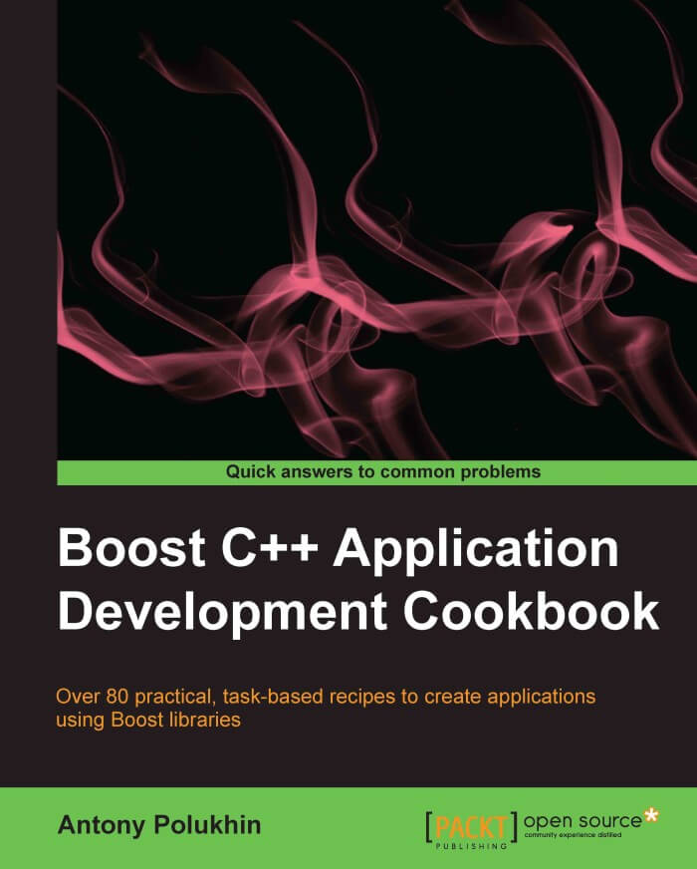

Спасибо! Вопросы? https://stdcpp.ru
http://apolukhin.github.io/Boost-Cookbook
<number> / 63

